Slide 1
অভিবাদন
পরিচিতি
পেষণা
শিখনফল
প্রথম কাজ
ধন্যবাদ
পাঠ ঘোষনা
মৌলিক কাজ
একক কাজ
দলীয় কাজ
মূল্যায়ন
বাড়ির কাজ
সূচিপত্র

Slide 2
ফুলের শুভেচ্ছা

Slide 3
শিক্ষক পরিচিতি
নাম- খোকন চন্দ্র দাস সহকারি শিক্ষক
দুর্গাপুর উচ্চ বিদ্যালয়
বেগমগঞ্জ। নোয়াখালী।

Slide 4
পাঠ পরিচিতি
শ্রেণিঃ ৭ম
বিষয়ঃ বিজ্ঞান
নবম-
পাঠঃ ২-৩
বিষয়বস্তুঃ তাপ সঞ্চালন
সময়ঃ ০০মিনিট।

Slide 5
শিখনফল
তাপ কী তা লিখ তে পারবে।
তাপের প্রধান এবং বিভিন্ন উৎস সর্ম্পকে জানবে।
তাপ সঞ্চালনের বিভিন্ন মাধ্যম সর্ম্পকে ব্যাখ্যা কর তে পারবে।
তাপ সঞ্চালন পদ্ধতি তথা তাপের বাস্তব ব্যবহার সর্ম্পকে জানবে।

Slide 6
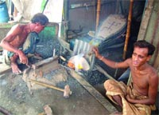
আবেগ সৃষ্টি
কি করছে?

Slide 7
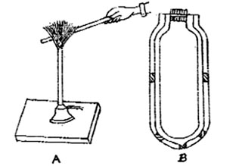
ভিডি ও টিদেখ
লোহা দন্ডটি গরম হয়ে হাত পুড়া যাবে কী-না?
কেন?
তাপ যাওয়ার কারণে তথা তাপ সঞ্চালন হচ্ছে।

Slide 8
পাঠ ঘোষণা
আজ আমরা তাপ সঞ্চালন সম্পর্কে জানব।

Slide 9
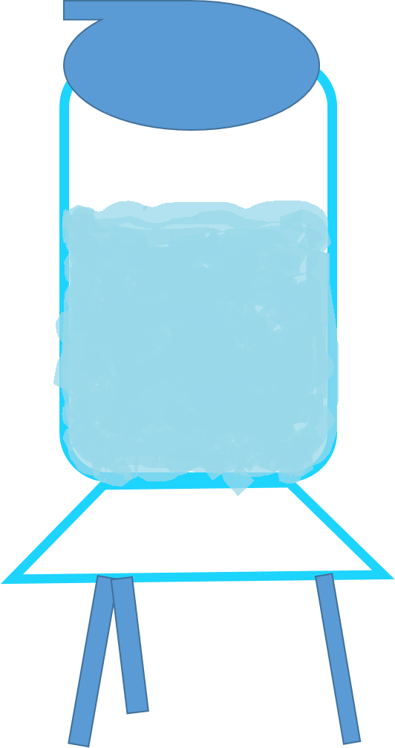
বায়ু শূন্য স্থান
বাষ্পিয় পদার্থ
পানি(তরল পদার্থ)
পা নি র কনা
তরল পদার্থের মধ্যদিয়ে তাপ সঞ্চালিত হচ্ছে।

Slide 10
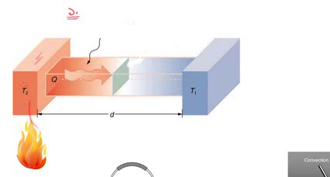
কী হচ্ছে ?
১
তাপ তিন পদ্ধতিতে সঞ্চালন হতে পারে
3
2
কী হচ্ছে ?
কী হচ্ছে ?

Slide 11
তাপ কিসের মাধ্যমে সঞ্চালন হচ্ছে ?
লোহা দন্ড
শক্ত মাধ্যমে তথা কঠিন মাধ্যমে
কঠিন মাধ্যমে তাপ সঞ্চালনকে কী পদ্ধতি বলে ?
পরিবহন

Slide 12
তাপের পরিবহন পদ্ধতি
লোহা দন্ড
তাপের কারণে কঠিন পদার্থের অনু প্রসারিত হয়ে পরবর্তী অনুকে স্পর্শ করে এভাবে কঠিন পদার্থের এক প্রান্ত থেকে অন্য প্রান্তে তাপ সঞ্চালিত হয়।

Slide 13
ভিডি ও টিদেখ
তাপ কিসের মাধ্যমে সঞ্চালন হচ্ছে ?
পানির মাধ্যমে তথা তরলের মাধ্যমে
তরলের মাধ্যমে তাপ সঞ্চালনকে কী পদ্ধতি বলে ?
পরিচলন

Slide 14
তাপ কিসের মাধ্যমে সঞ্চালন হচ্ছে ?
ভিডি ও টিদেখ
বায়ুহীন
বায়ুহীন
কোন মাধ্যম ছাড়া।
কোন মাধ্যম ছড়া তাপ সঞ্চালনকে কী পদ্ধতি বলে ?
বিকিরণ

Slide 15
দলীয় কাজ
প্রত্যেক বেঞ্চের শিক্ষার্থী ২টি উদাহরণ দিয়ে ছকটি তৈরি কর।
পরিচলন | ১।
 | ২
পরিবহন | ১।
 | ২।
বিকিরন | ১।
 | ২।

Slide 16
মূল্যায়ন
১
পরিচলন
কোন পদ্ধতিতে তাপ সঞ্চালিত হচ্ছে ?
২
বিকিরণ
৩
পরিবহন

Slide 17
বাড়ির কাজ
তোমার মা ভাত/তরকারি রান্না করার সময় কোন পদ্ধতিতে তাপ সঞ্চালন হয়?কিভাবে? ব্যাখ্যা কর।

Slide 18
ধন্যবাদ

